Slide 1
Points Clefs Règlements
Run Archery
Le run archery est une discipline qui consiste à alterner course à pied et tir à l’arc où le système cardiovasculaire de l’archer va être mis à l’épreuve. En effet, les participants commenceront d’abord par courir et la course sera alternée par des séquences de tir. Pour varier les plaisirs, l’étape du tir à l’arc s’effectuera soit debout, soit un genou à terre.
La maîtrise de soi et la concentration seront à valoriser pour obtenir un tir précis. Ce sport travaille donc sur la capacité du sportif à équilibrer effort respiratoire et effort physique de la course à pied et de la concentration demandée pour continuer à être efficace au tir à l’arc.

Slide 2
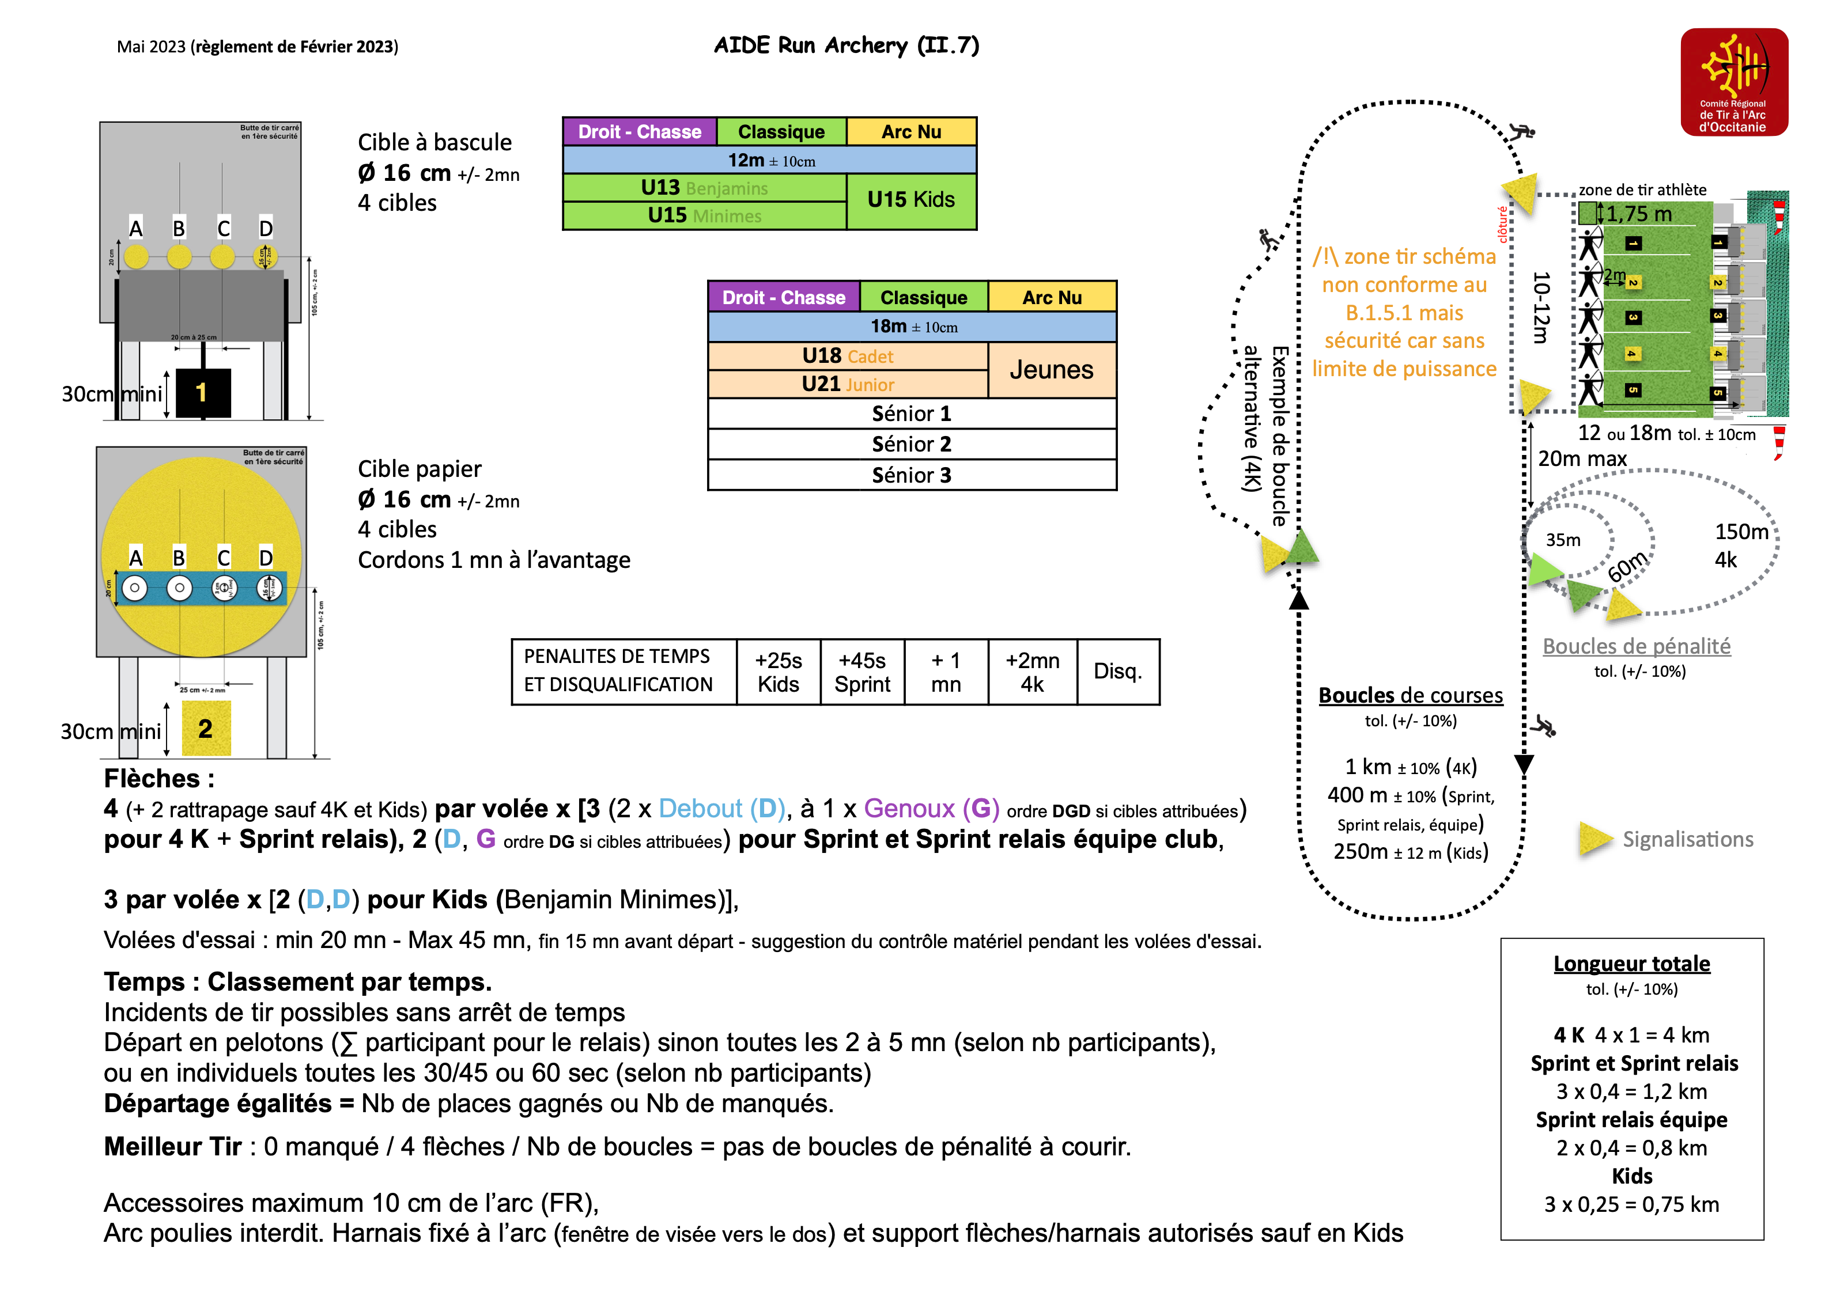

Slide 3
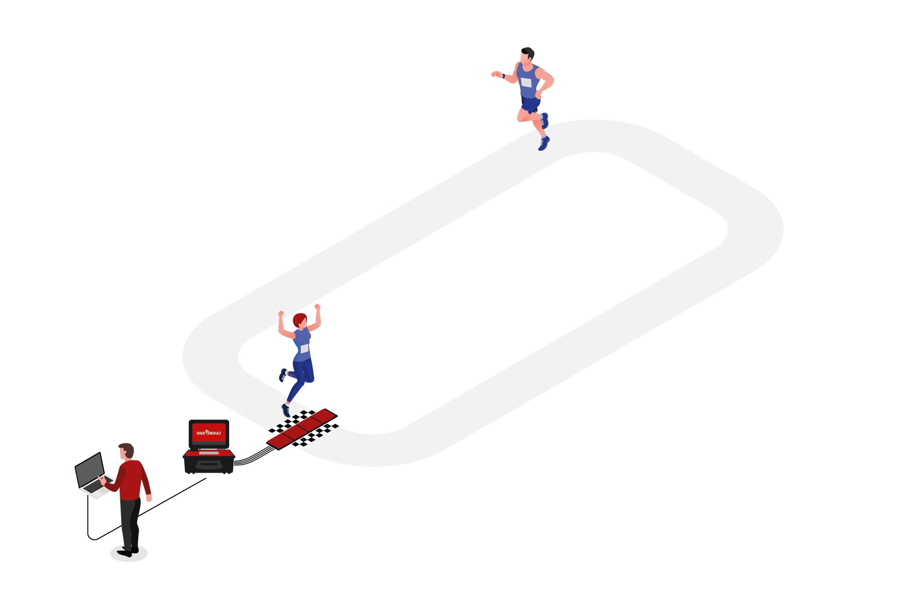
Exception du temps et non des points
Le Run Archery fonctionne sur un temps de parcours qui est affecté par des temps de malus éventuels. Les malus principaux viennent par la séquence de tir, bien sûr.
En conséquence, un matériel spécifique au suivi du temps doit être mis en place. Le chronométrage manuel comporte beaucoup de risques et des petits groupes. Le chronométrage « automatique » est coûteux (start & finish + point intermédiaire). Les règlements précisent la situation compétitive du chronomètre allant jusqu’à la photo finish.

Slide 4
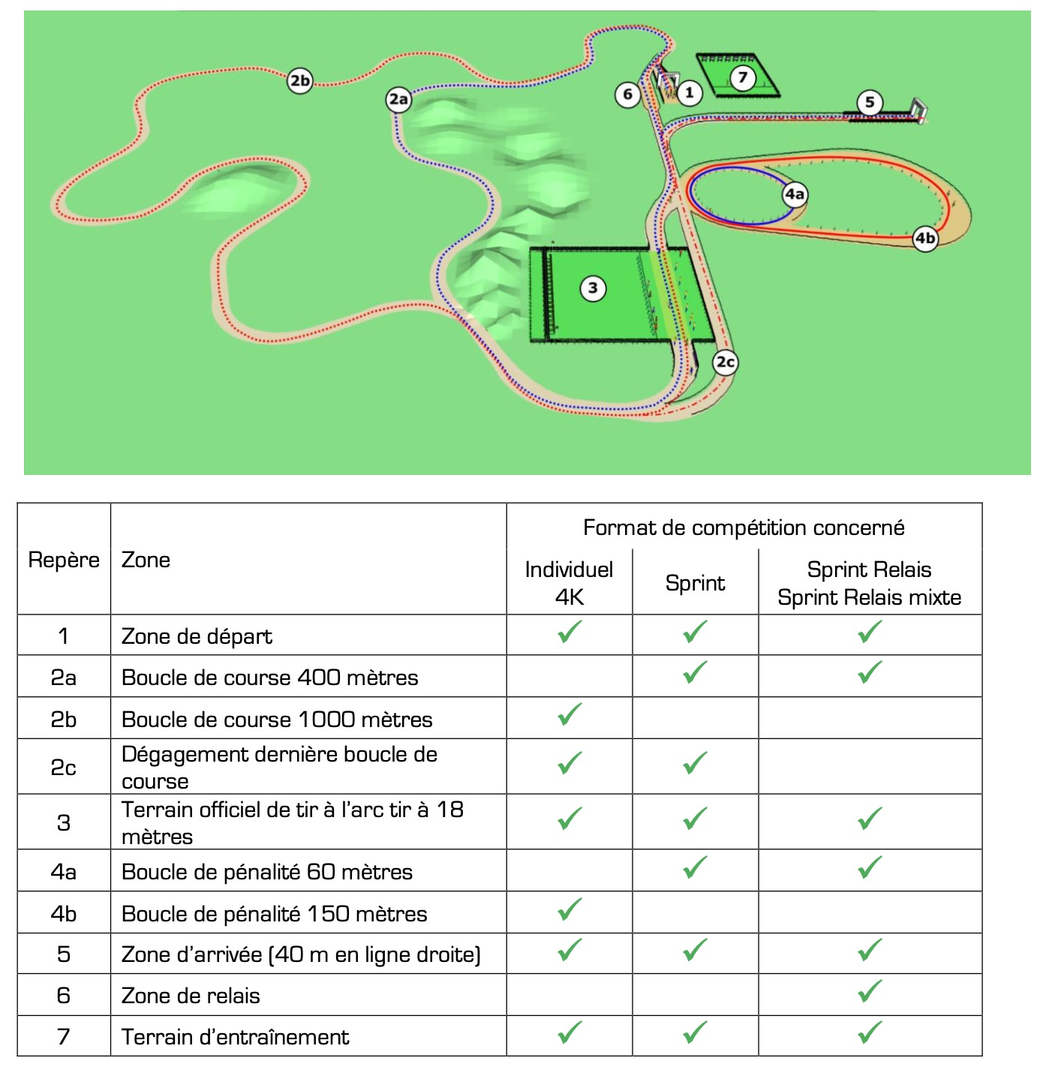
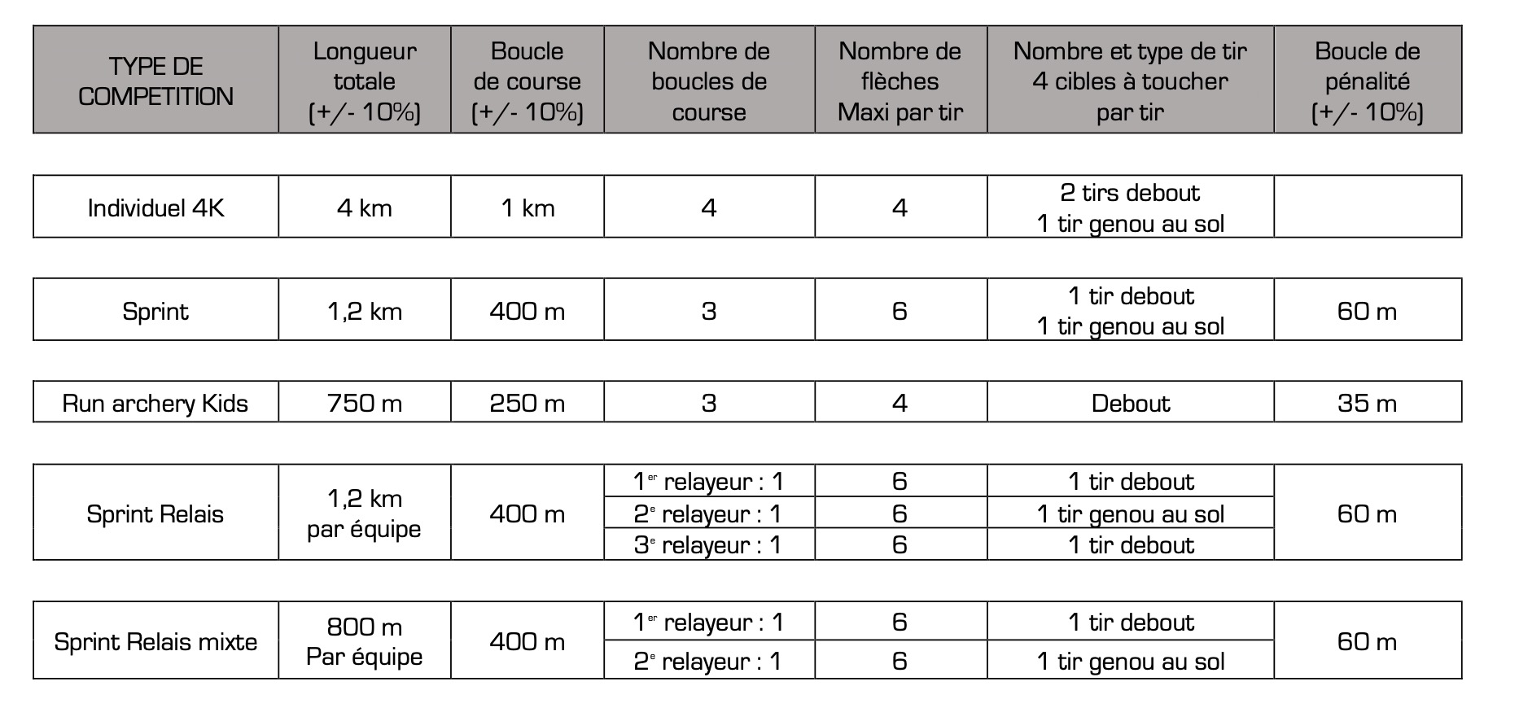
La contrainte des distances
Public
La mise en place d’un terrain est complexe tant du point de vue des distances que de la sécurité vis à vis des coureurs / public. Il est particulièrement complexe sur un terrain « standard » de course à pied.
Le départ et l’arrivée doivent être au même endroit pour limiter le coût d’un chronométrage « automatique ». Des antennes « intermédiaires » doivent être fixées dans les boucles de pénalité et sur un ou deux points intermédiaires.
Des éléments imprécis ou contradictoires dans les règlements Annexe 1 : Exemples terrain et A.4 format de compétitions
Public
150 ?

Slide 5
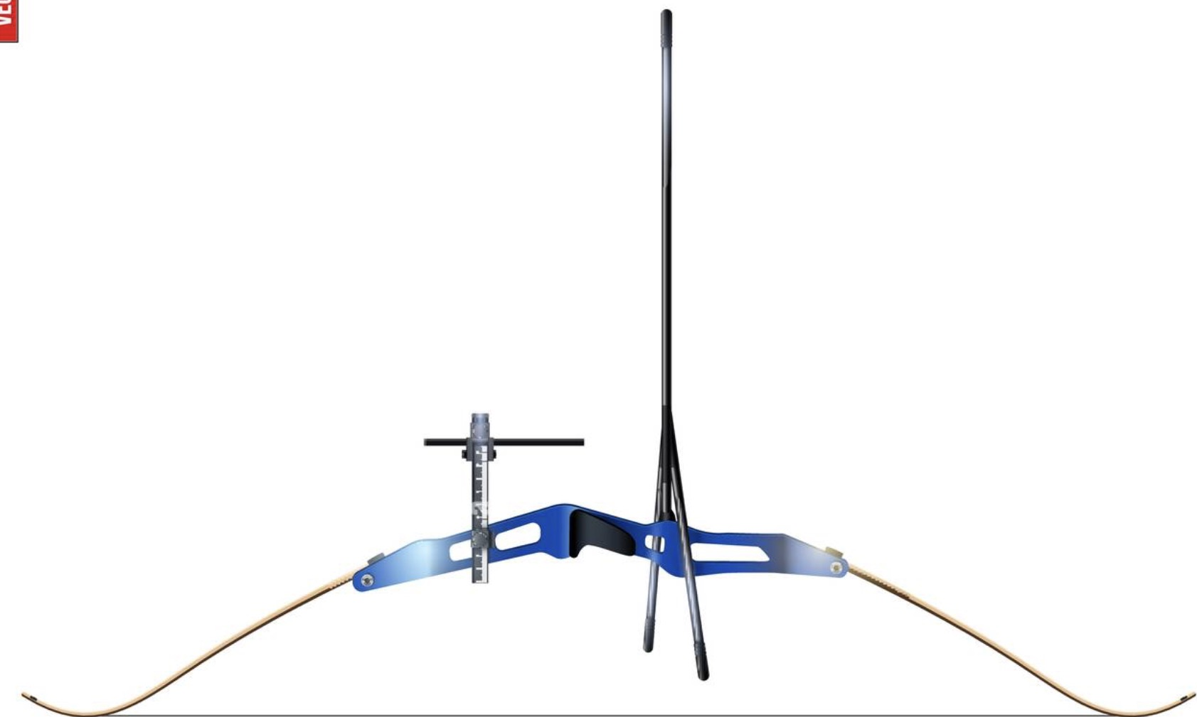
Le matériel
Il est évident que les participants ne pourront pas avoir avec eux des accessoires de grande taille sur leur arc. Ils ne pourront donc pas utiliser leurs stabilisateurs pour éviter les chocs entre participants et ainsi courir avec aisance et en toute sécurité.
La problématique de l’initiation au tir et du matériel de prêt pour accueillir les coureurs
La bonne organisation pour les flèches stockées en cible ou portées
Les harnais et carquois d’arc pas toujours évident pour les arbitres
les dossards
10 cm max

Slide 6
Organisation exigeante
B.1.2. EXIGENCES GENERALES.
Les aires de départ et d'arrivée, le stand de tir, la boucle de pénalité et la zone de transfert des relais doivent être situés sur un terrain plat et à proximité de la plupart des spectateurs, avec une bonne visibilité des activités de la compétition. Ces zones et parties critiques du parcours doivent être délimitées afin d'éviter que les athlètes ne soient gênés ou ne s'égarent, et pour empêcher l'accès aux personnes non autorisées. Il doit y avoir suffisamment d'espace pour que les athlètes et les officiels de compétition puissent mener les activités requises.
B.1.5. STAND DE TIR
B.1.7 ÉQUIPEMENT DE CHRONOMETRAGE
B.3. ORGANISATION DES DEPARTS
B.8. OFFICIELS DU RUN-ARCHERY Les fonctions des officiels sont :
Spotter (bénévoles x nb de cibles ou 1/2 du nb)
Commissaire de course (bénévole)
Chronométreur (bénévole)
1 - Arbitre responsable
2 - Arbitre de tir
3 - Arbitre de course

Slide 7
Donner envie par des Runs « Légers »
Run de club (https://www.ffta.fr/sites/ffta/files/guide_demarrage_runarchery_0.pdf)
Pour que la discipline se développe, il faut qu’il y en ait régulièrement.
Il faut des arbitres sur les terrains pour « pratiquer » et être « confirmé » pour des Runs « officiels », gérer les écart d’évaluation spotter/archer. Il faut 3 arbitres : 1 de course, 1 de tir et un responsable qui gère chronométreur et commissaire de course.
Il faut que les obligations de l’organisateurs ne soient pas trop lourdes :
Nb de bénévoles - spotters + cibles - basculantes (coût) - papier (imprécision du résultat de spotter). Le rôle du commissaire de course placé à l’entrée du pas de tir est de réguler le placement des archers sur le pas de tir.
Terrain « précis »
système de chronométrage - manuel (imprécis et erreurs) - automatique (coût)

